Slide 1
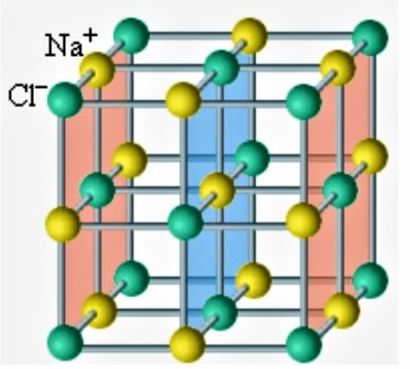
Fizika
9-sinf
Mavzu:
Qattiq jismlarning mexanik xossalari
O‘qituvchi:
Toshkent shahar Uchtepa tumani 287-maktab fizika fani o‘qituvchisi
Xo‘jayeva Maxtuma Ziyatovna.

Slide 2
Deformatsiya
Jismning tashqi kuch ta’sirida o‘z shaklini va o‘lchamlarini o‘zgartirishi deformatsiya deb ataladi.
Tashqi kuchlarning ta’siri to‘xtatilganidan keyin jism shakli yoki o‘lchami o‘zining dastlabki holatiga qaytsa, bunday deformatsiya elastik deformatsiya deyiladi.
Jismga qo‘yilgan tashqi ta’sir to‘xtatilganidan so‘ng deformatsiya butunlay yo‘qolmasa, plastik deformatsiya deyiladi.

Slide 3
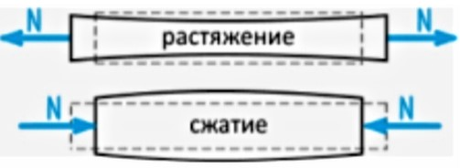
Deformatsiya turlari
Cho‘zilish va siqilish
Egilish
Buralish
Siljish

Slide 4
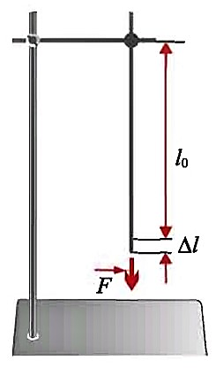
Cho‘zilish deformatsiyasi
$∆l−$ absolyut uzayish
$∆l=l−l_{0}$
$ε−$ nisbiy uzayish
$ε=\frac{∆l}{l_{0}}$ yoki $ε=\frac{∆l}{l_{0}}$∙100$\%$

Slide 5
Mexanik kuchlanish
Deformatsiyalangan jismning birlik ko‘ndalang kesim yuziga ta’sir qilayotgan deformatsiyalovchi kuchga son jihatidan teng bo‘lgan fizik kattalik mexanik kuchlanish deyiladi va u $σ$ harfi bilan belgilanadi.
$σ=\frac{F}{S}$ $σ=E∙\left|ε\right|$
$ε=\frac{∆l}{l_{0}}$ $\frac{F}{S}=E\frac{\left|∆l\right|}{l_{0}}$
$F=E∙S\frac{\left|∆l\right|}{l_{0}}$ ; $\frac{E∙S}{l_{0}}=k$ ; $F=k∙\left|∆l\right|$

Slide 6
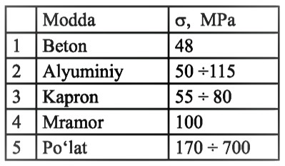
Mustahkamlik chegarasi
Materialning mustahkamlik chegarasi modda turiga va uning tayyorlash texnologiyasiga bog‘liq.
Elastiklik va mo‘rtlik.

Slide 7
21-mashq 1-masala
Diametri $2 cm$ bo‘lgan po‘lat arqonga og‘irligi 30 kN bo‘lgan yuk osilgan. Arqondagi mexanik kuchlanishni aniqlang.

Slide 8
Berilgan: Formula:
$d=2 cm=0,02 m$ $σ=\frac{F}{S}=\frac{P}{S}$
$P=30 kN=30 000 N$ $S=\frac{πd^{2}}{4}$
$π=3,14$ $σ=\frac{4P}{πd^{2}}$
Topish kerak: $σ−?$
Yechish: $σ=\frac{4∙30 000 N}{3,14∙{(0,02 m)}^{2}}=95 541 401 Pa≈95,5 MPa$
Javob: $σ=95,5 MPa$

Slide 9
Mustaqil bajarish uchun topshiriqlar
1. Mavzuni o‘qish va savollarga javob yozish.(109-bet)
2. 21-mashqning 2-masalasini yechish.

